Slide 1
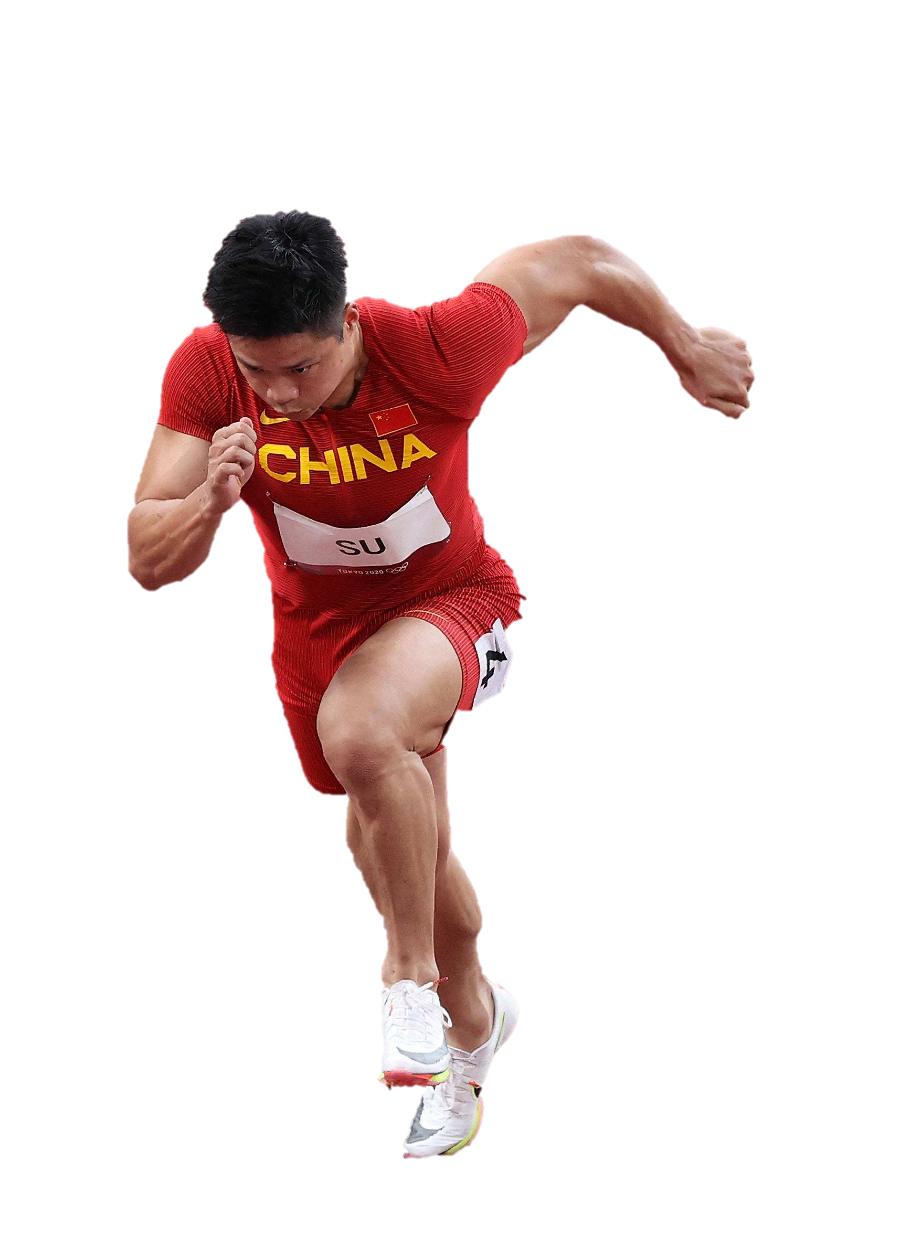
苏炳添
在东京奥运会半决赛中，苏炳添跑出9秒83的成绩获小组第一，震惊世界，该成绩比他2018年9秒91的亚洲纪录快0.08秒，百米飞人世界排名居第8位。
他超越了年龄，超越了伤病，超越体能的局限，被称为中国飞人，亚洲之光。
中国男子短跑运动员

